Slide 1
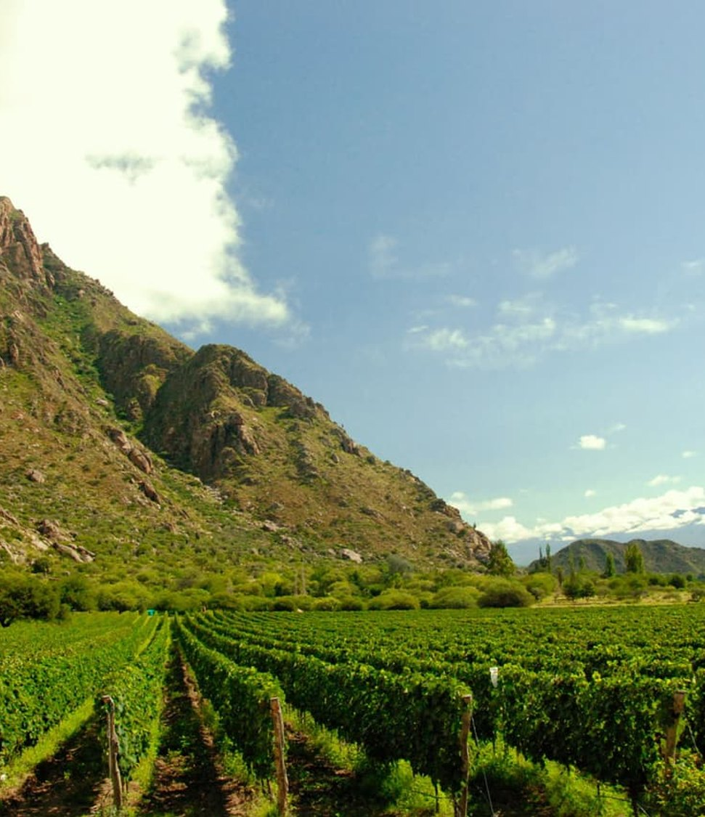


GREEN SOLUTIONS GROUP
REPÚBLICA ARGENTINA
Buenos Aires · 2026
Granos, vid y fruta de exportación bajo una restricción hídrica creciente.
Lo que la hidro-retención cambia para una agricultura exportadora.
ECOSORB® · ECOFERT® · NAPEMA® · PAULOWNIA
Septiembre de 2026 · Documento confidencial · Para uso exclusivo del destinatario

Slide 2
EL MERCADO EN SÍNTESIS
Un gigante agroexportador expuesto a la sequía
≈ 60 %
≈ 40 M ha
≈ 2,1 M ha
≈ 7 %
del valor exportado en bienes viene del agro
sembradas con cultivos extensivos cada campaña
bajo riego, cerca del 5 % de la superficie sembrada
del PIB aportado en forma directa por el agro
El sector agropecuario aporta en forma directa alrededor del 7 % del PIB, y cerca del 20 % si se suma la agroindustria. La producción se concentra en pocos cultivos y en pocas provincias: una sequía regional tiene efecto macroeconómico inmediato sobre el ingreso de divisas.
Green Solutions · Dossier de mercado Argentina
1

Slide 3
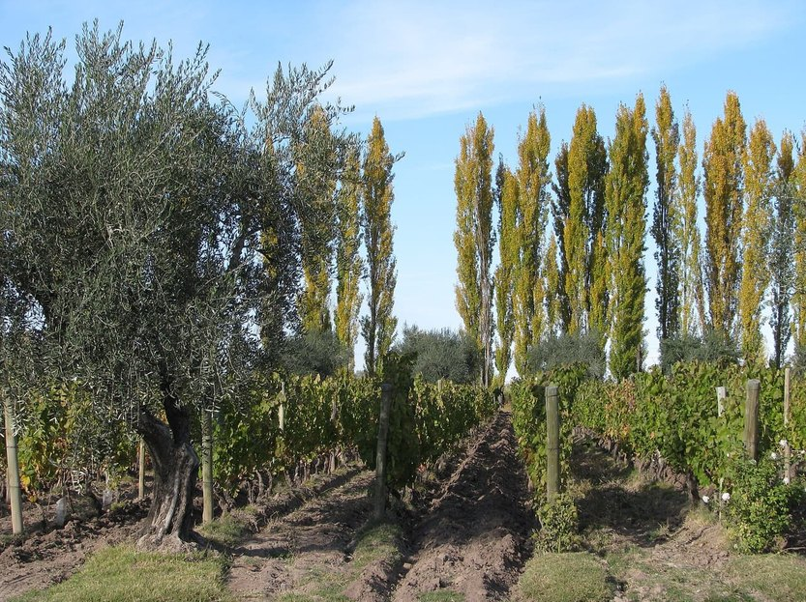
LA LIMITACIÓN
La sequía dejó de ser una excepción de calendario
La campaña 2022/23 fue la más seca en décadas: la soja cayó a unos 20 millones de toneladas, menos de la mitad de un año normal, y el maíz a cerca de 34 millones.
Las pérdidas de exportación de esa sola campaña fueron estimadas en el orden de 20 000 millones de dólares, sobre un complejo agroindustrial que sostiene la balanza comercial.
La agricultura moviliza del orden del 74 % del agua extraída del país: toda tensión sobre el recurso se traduce primero en restricciones al riego.
El gradiente pluviométrico es extremo: de más de 1 500 mm anuales en Misiones a menos de 200 mm en Mendoza, San Juan y el norte patagónico.
La respuesta pública trabaja sobre la oferta — embalses, revestimiento de canales, riego tecnificado. La hidro-retención actúa sobre la demanda, en el lote.
Lote bajo riego por pivote, región pampeana
Green Solutions · Dossier de mercado Argentina
2

Slide 4
SEQUÍA Y ESTRÉS HÍDRICO
La presión aumenta, pero el riesgo sigue siendo local
Dos indicadores, no un atajo
A escala mundial, el número y la duración de las sequías han aumentado un 29 % desde 2000 frente a las dos décadas anteriores.
El estrés hídrico mide otra cosa: las extracciones respecto a los recursos renovables disponibles tras las necesidades ambientales. Esta señal mundial no es una previsión nacional; debe leerse con la lluvia, los acuíferos, las estaciones y los usos locales.
Green Solutions · Dossier de mercado Argentina
3

Slide 5
ADÓNDE VA EL AGUA
El riego concentra la mayor parte de la extracción
Lo que esto implica
Reducir un 10 % el consumo agrícola libera un volumen equivalente a cerca de dos tercios de todo el uso industrial del país.
Por eso el esfuerzo se concentra en el lote y no en los demás usos. En las provincias áridas de Cuyo la participación del riego supera el 80 %.
Green Solutions · Dossier de mercado Argentina
4

Slide 6
ECONOMÍA Y SEGURIDAD ALIMENTARIA
Un exportador de alimentos que depende de la lluvia
N.º 1
≈ 20 000 M
≈ 70 %
≈ 400 M
exportador mundial de harina y aceite de soja
de dólares de pérdidas atribuidas a la sequía 2022/23
del vino argentino se elabora en Mendoza
de personas alimentadas con lo que produce el país, según el sector
Los derechos de exportación de granos financian una parte del gasto público: cada mala campaña se traduce en menos divisas. Las economías regionales —vid, frutas, olivo, hortalizas— dependen en cambio del riego en zonas áridas, donde el agua de deshielo disminuye.
Green Solutions · Dossier de mercado Argentina
5

Slide 7
LOS CULTIVOS
Cinco cultivos concentran el volumen producido
Lectura
Maíz y soja concentran el volumen y son mayoritariamente de secano: el rendimiento sigue directamente a la lluvia de diciembre y enero.
* Los volúmenes varían mucho entre campañas. En 2022/23 la soja cayó a cerca de 20 millones de toneladas.
Green Solutions · Dossier de mercado Argentina
6

Slide 8
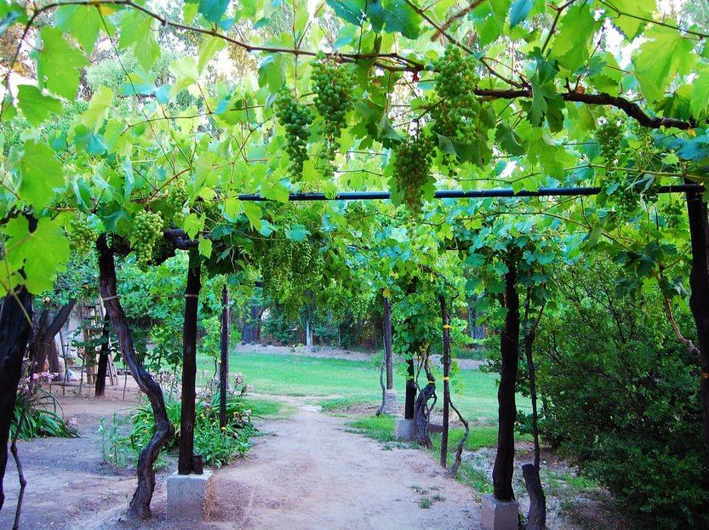
PRIMER SECTOR
Vid en Cuyo: menos nieve, menos agua de riego
Mendoza y San Juan concentran la mayor parte del viñedo del país, regado con agua de los ríos andinos.
Las nevadas más escasas en la cordillera reducen los caudales de verano y los turnos de riego asignados.
Muchos viñedos todavía riegan por surco o por manto, con pérdidas altas por infiltración y evaporación.
La reconversión a goteo es la ocasión natural para incorporar un retenedor de agua en la línea de plantación.
Un rendimiento estable y una madurez regular son lo que pagan las bodegas y los mercados de exportación.
Green Solutions · Dossier de mercado Argentina
7

Slide 9
SEGUNDO SECTOR
Olivo y frutales: las economías regionales bajo riego
El olivo se extiende por Catamarca, La Rioja, San Juan y Mendoza, sobre suelos pobres y con muy poca lluvia.
El Alto Valle de Río Negro y Neuquén es la gran zona de peras y manzanas de exportación del país.
Las plantaciones nuevas dependen del bombeo de agua subterránea, cuyo costo energético crece cada año.
Heladas y golpes de calor se suman al estrés hídrico en floración y cuaje.
NAPEMA® trata las plagas sin residuos, una exigencia de los compradores europeos de fruta fresca.
Green Solutions · Dossier de mercado Argentina
8

Slide 10
Potencial de rendimiento
Aumento de rendimiento esperado por cultivo
Leer con prudencia
Rangos que usa nuestra calculadora de dosis, para un cultivo manejado con normalidad y EVERGREEN® aplicado en la plantación.
El resultado real depende del suelo, el clima y el manejo. En cereales no se anuncia ningún aumento sin ensayo de campo.
Green Solutions · Dossier de mercado Argentina
9

Slide 11
NUESTRA RESPUESTA
Dos tecnologías para dos limitaciones distintas
EVERGREEN® — retener el agua
ECOFERT® — nutrir sin agotar
Hidro-retenedor a base de potasio, colocado en la zona radicular en la siembra o en la plantación.
Capta el agua de lluvia o de riego y la devuelve a la planta a medida que la necesita, suprimiendo el estrés hídrico en las etapas críticas.
Capacidad de absorción del orden de 300 veces su peso; vida útil de 3 a 4 años en el suelo.
Se degrada entre 20 y 25 % por año, sin acumulación ni riesgo de sobredosis.
Fertilizante en microdosis de aminoácidos, nitrógeno, fósforo y potasio, de origen renovable.
No quelante: no empobrece el complejo arcillo-húmico ni aumenta la salinidad ni el contenido de nitratos.
Certificado SOHISCERT y EU Bio — condición de acceso a los pliegos de los compradores europeos.
De 1 a 4 frascos de 140 ml por hectárea, compatible con los equipos de fertirriego existentes.
Los dos productos se venden por separado pero fueron concebidos para reforzarse: el hidro-retenedor prolonga la disponibilidad del agua, el fertilizante valoriza esa agua disponible sin degradar el suelo.
Green Solutions · Dossier de mercado Argentina
10

Slide 12
El resto de la gama
Proteger los cultivos, sujetar los suelos
NAPEMA® — proteger sin residuos
Paulownia ALTIFOLIA® — árbol de clima cálido
Controla enfermedades, parásitos, hongos y plagas, sin moléculas de síntesis.
Pulverización foliar y radicular, con efecto preventivo y curativo.
Ningún residuo en el suelo, la planta ni el aire: polinizadores y auxiliares a salvo.
Formulado a medida para un problema concreto: cochinilla, HLB de los cítricos, nematodos.
De 13 a 15 m en seis a ocho años, con un tronco de gran diámetro.
Con 100 g de EVERGREEN® por planta, el riego necesario disminuye un 50 %.
Resiste de −25 °C a +45 °C; su madera solo se inflama a partir de 426 °C.
Cortavientos, protección del suelo contra la erosión, de 400 a 700 kg de miel por hectárea.
Plantas entregadas en maceta (25 a 30 cm), certificadas libres de enfermedades y repuestas en garantía en caso de pérdida. Primera corta al final del sexto año, con la madera valorada en torno a 400-450 € el m³.
Green Solutions · Dossier de mercado Argentina
11

Slide 13
ÓRDENES DE MAGNITUD
Ahorro de agua esperado según el método de riego
Leer con prudencia
Estos rangos son indicativos y se apoyan en las mejoras documentadas de nuestros hidro-retenedores.
El resultado real depende del suelo, del clima y del cultivo. Las cifras dan un orden de magnitud: en ningún caso constituyen un valor garantizado, contractual ni absoluto.
Green Solutions · Dossier de mercado Argentina
12

Slide 14
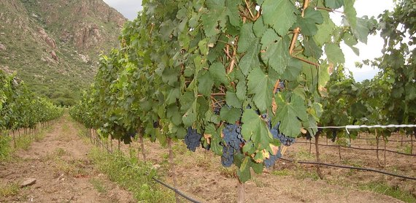
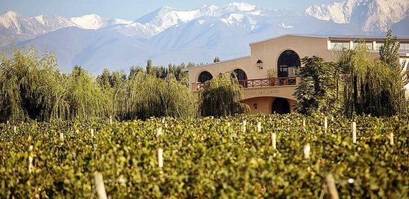
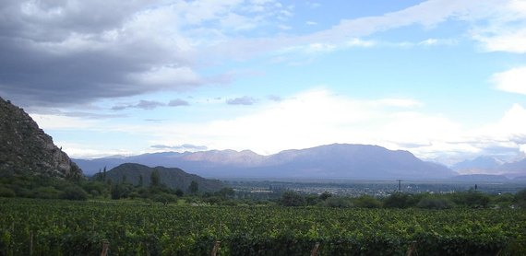
TRES ZONAS PRIORITARIAS
Dónde conviene iniciar los primeros ensayos
Cuyo — Mendoza y San Juan
Pampa Húmeda
Alto Valle del Río Negro
≈ 190 000 ha de viñedo
≈ 30 M ha sembradas
≈ 40 000 ha de pepita
Menos de 200 mm de lluvia al año: toda la producción depende del deshielo andino y del riego por manto o por goteo.
Vid, olivo y frutales de alto valor unitario, con destino de exportación y pliegos de calidad exigentes.
Suelos arenosos y pedregosos de baja capacidad de retención, donde el efecto del hidro-retenedor es directamente medible.
Corazón de la producción de soja, maíz y trigo, repartido entre Buenos Aires, Córdoba y Santa Fe.
Producción casi enteramente de secano: el riesgo no es la falta de riego sino el veranillo de enero.
Estructuras grandes y profesionalizadas, capaces de conducir un ensayo comparativo con lote testigo.
Peras y manzanas para exportación en un valle que recibe cerca de 200 mm de lluvia al año.
Riego gravitacional heredado, con márgenes de mejora importantes en la eficiencia de aplicación.
Ventana de exportación a contraestación hacia Europa y Brasil: la calibración del fruto condiciona el precio.
Green Solutions · Dossier de mercado Argentina
13

Slide 15
CÓMO TRABAJAMOS
Un despliegue por etapas, medido en cada paso
1
2
3
4
Diagnóstico
Lote piloto
Medición
Extensión
Análisis del suelo, del método de riego y del cultivo. Sin ningún compromiso en esta etapa.
Un ensayo comparativo sobre un lote, con lote testigo conducido de manera idéntica.
Registro de consumo de agua y de rendimiento a lo largo de un ciclo productivo completo.
Ampliación progresiva a los demás lotes sobre la base de los resultados observados.
La regla de dosificación es la misma en todas partes: 3 gramos por litro de tierra útil. Lo que cambia de un lote a otro es el volumen de suelo que las raíces exploran efectivamente.
Green Solutions · Dossier de mercado Argentina
14

Slide 16
Trabajar juntos
Un socio local para Argentina
1
2
3
4
Distribución
Formación
Ensayos conjuntos
Instituciones
Exclusividad territorial y stock de lanzamiento para la primera campaña comercial.
Formación técnica de los equipos, protocolos de dosis y actualización cada campaña.
Parcelas de demostración con testigo y resultados compartidos con los productores.
Diálogo con el Ministerio de Agricultura y los programas de seguridad alimentaria.
El marco se adapta al territorio: un importador, un distribuidor de insumos o una agrupación de productores puede liderar la alianza.
Green Solutions · Dossier de mercado Argentina
15

Slide 17
QUÉ HAY QUE PREVER
Riesgos identificados y nuestras respuestas
Riesgos
Respuestas
Variabilidad interanual de las lluvias: una campaña húmeda oculta el interés del producto.
Volatilidad cambiaria y de los costos de importación, que complica la previsibilidad del precio en pesos.
Antecedentes de polímeros de baja calidad a base de sodio, que dejaron mala reputación entre los productores.
Decisión de compra dispersa entre productor, ingeniero agrónomo y distribuidor de insumos.
Conducir el ensayo sobre un ciclo completo con lote testigo, para objetivar la mejora incluso en un año favorable.
Escalonar el compromiso: la vida útil de 3 a 4 años amortiza el costo sobre varias campañas.
Documentar la formulación: potasio y nunca sodio, compatible con cultivos alimentarios.
Trabajar a través de cooperativas, distribuidores de insumos y asesores técnicos, y entregar el protocolo de ensayo por anticipado.
Análisis de acrilamida (laboratorio Polymex, ISO 9001, contenido inferior a 3,0 µg/g) y screening REACH / SVHC (SGS) disponibles a pedido, junto con el certificado SOHISCERT vigente hasta el 4 de septiembre de 2027.
Green Solutions · Dossier de mercado Argentina
16

Slide 18
Fuentes
Fuentes e hipótesis de trabajo
Fuentes principales
Hipótesis de trabajo
INDEC: comercio exterior y cuentas nacionales.
Bolsa de Cereales de Buenos Aires y Bolsa de Comercio de Rosario: campañas y sequía 2022/23.
Instituto Nacional de Vitivinicultura (INV): superficie y elaboración por provincia.
FAO (FAOSTAT, AQUASTAT) y Banco Mundial (WDI).
UNCCD, Drought in Numbers 2022: número y duración de las sequías, +29 % desde 2000 frente a 1980–1999.
ONU-Agua / FAO AQUASTAT, indicador ODS 6.4.2: definición y umbrales del estrés hídrico.
Las cifras son órdenes de magnitud redondeados, tomados de los últimos datos públicos disponibles.
Los ahorros de agua y los aumentos de rendimiento son indicativos y varían según suelo, clima y cultivo.
Documento comercial de trabajo: cifras a actualizar antes de cualquier presentación oficial.
Informes de ensayo, certificados (SOHISCERT, análisis Polymex y SGS) y fichas técnicas: disponibles a pedido.
Green Solutions · Dossier de mercado Argentina
17

Slide 19
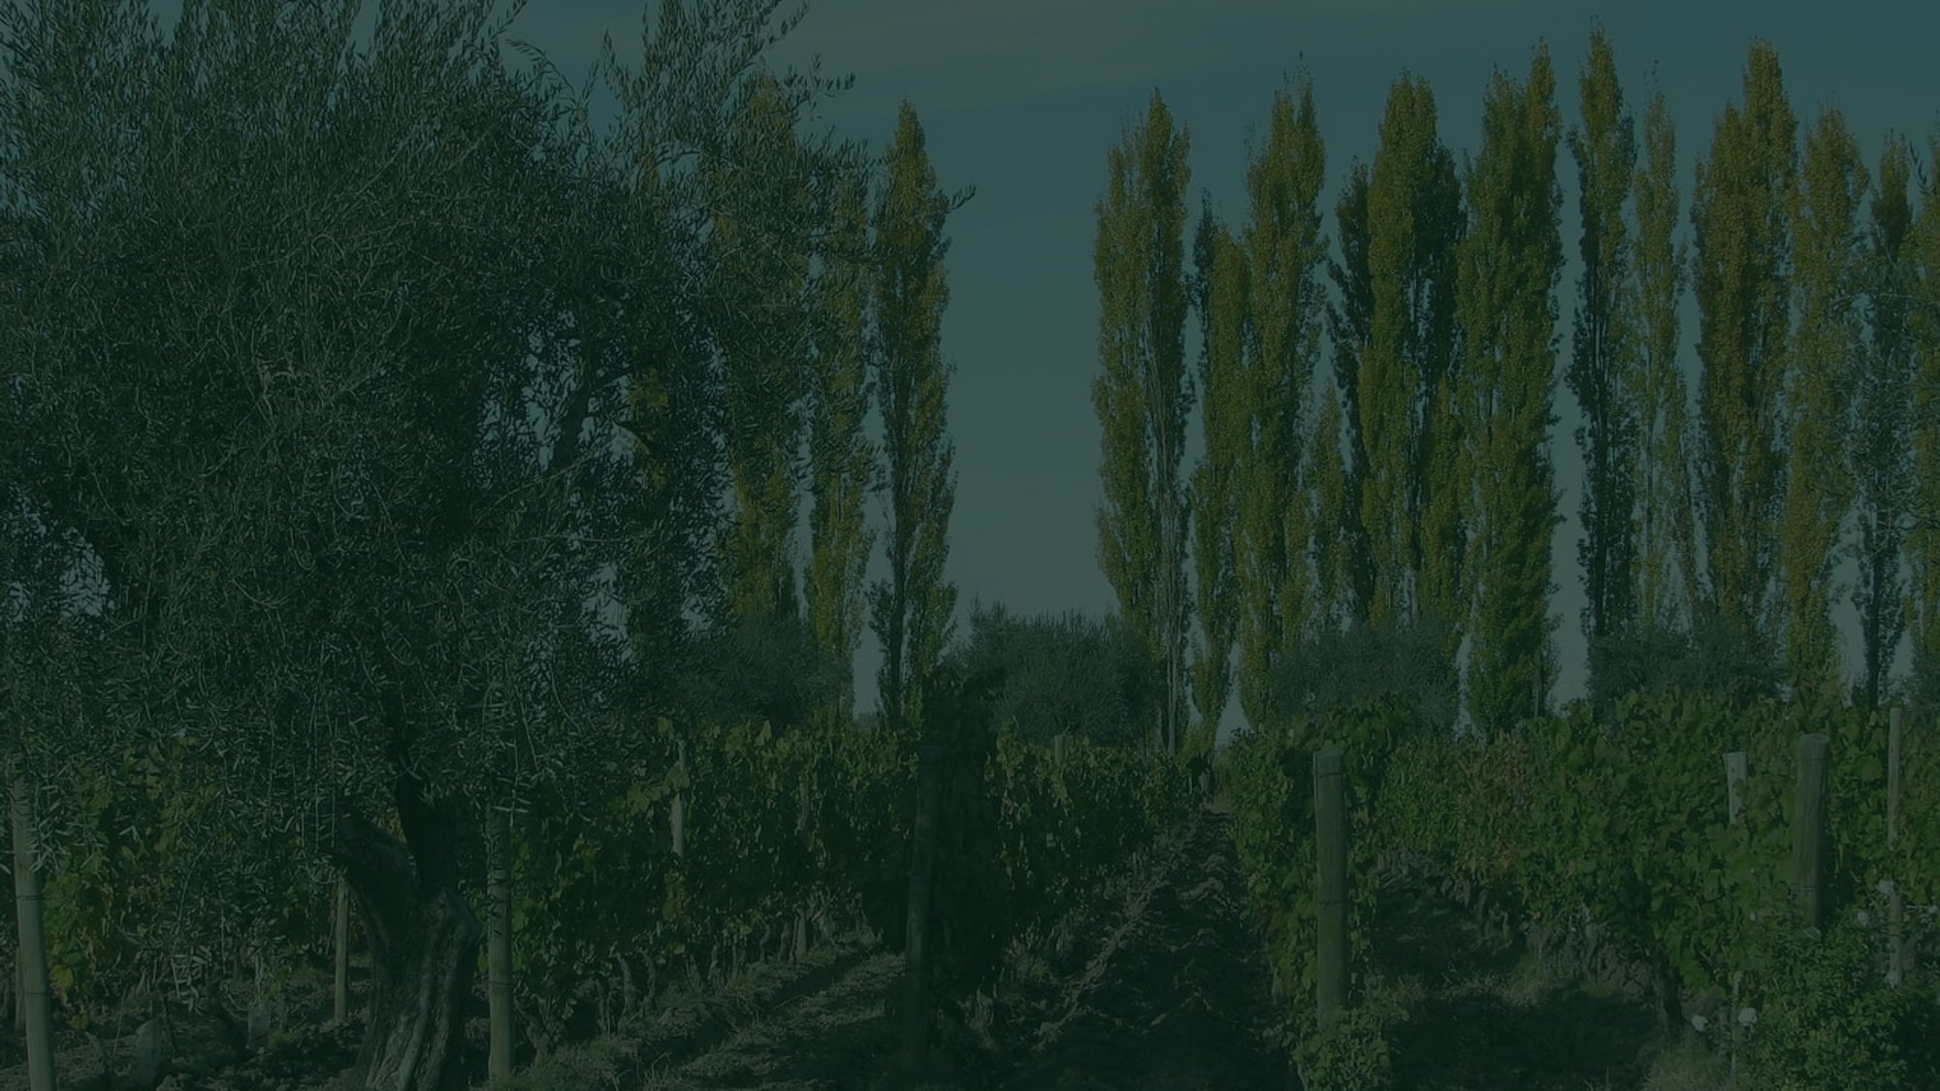

Cuéntenos cómo es su lote
Cultivo, método de riego, tipo de suelo y volumen de agua que aplica hoy. Volvemos con la combinación de tecnologías correspondiente, las dosis, y los ensayos ya conducidos en situaciones comparables.
Una primera conversación no compromete a nada.
contact@green-solutions-group.com · Green Solutions Groupe AIM SA, 46, route de la Condémine, 1475 Forel, Suiza
Green Solutions · Dossier de mercado Argentina
18

